Slide 1

Redes neuronales artificiales
Alberto Reyes Ballesteros

Slide 2
Introducción
Tema de investigación en la actualidad.
Las RNA's propuestas por las ciencias de la computación y las neurociencias son resultado del estudio de las funciones y estructuras del cerebro.
Son modelos computacionales basados en estos antecedentes biológicos para resolver problemas complejos como:
Reconocimiento de patrones
Procesamiento rápido de la información
Aprendizaje y adaptación

Slide 3
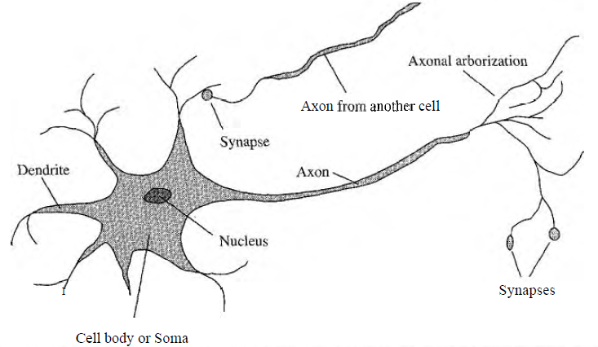
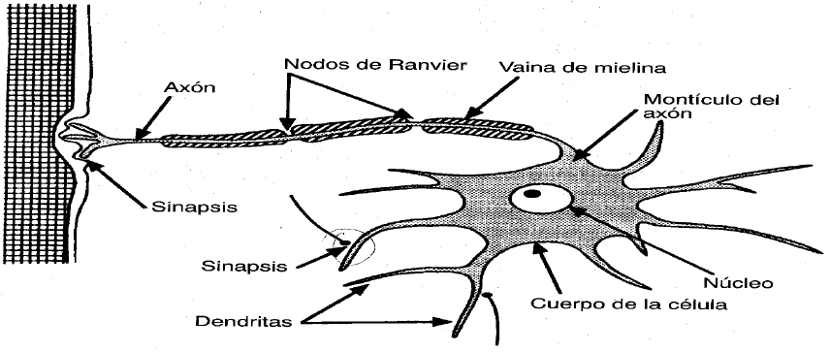
Redes neuronales de tipo biológico
Una neurona consta de un cuerpo de la célula o soma que contiene el núcleo de la célula. Del núcleo derivan varias fibras llamadas dendritas y una fibra larga llamada axón.
Dendrita: llevan señales de los nervios al cuerpo de la célula.
Axón: lleva señales de salida de la neurona a las dendritas de otras neuronas.
Sinapsis: uniones entre neuronas.
Existen 10¹¹ neuronas, cada una con 10³-10⁴ conexiones a otras neuronas con pulsos eléctricos de milisegundos.

Slide 4
Introducción
RNA - originalmente fueron una simulación abstracta de sistemas nerviosos biológicos, formados por conjunto de unidades llamadas "neuronas".
Alan Turing (1936) estudio el cerebro como forma de ver la computación.
McCulloch y Pitts (1943 ). Primer modelo, primeros teóricos que concibieron los fundamentos de la computación neuronal.

Slide 5
Introducción
Características:
Habilidad para aproximar funciones no-lineales arbitrarias.
Proveen modelos no-lineales requeridos para el diseño de controladores no-lineales y adaptables.
Estructura paralela:
Tolerancia a fallas y rapidez de operación.
Entrenadas con datos históricos del sistema en estudio
Habilidad para generalizar y ser adaptadas en línea.
Aplicables a procesos multivariables.

Slide 6

Redes NeuronalesArtificiales
Estructura inspirada en un modelo simplificado de las neuronas biológicas.
Se forma de un conjunto de elementos sencillos (neuronas) que tiene varias entradas y una salida.
Estos elementos se interconectan entre sí para formar redes (red neuronal).
Las RN se entrenan para aprender relaciones de entrada-salida mediante la presentación de ejemplos, modificando los pesos.

Slide 7
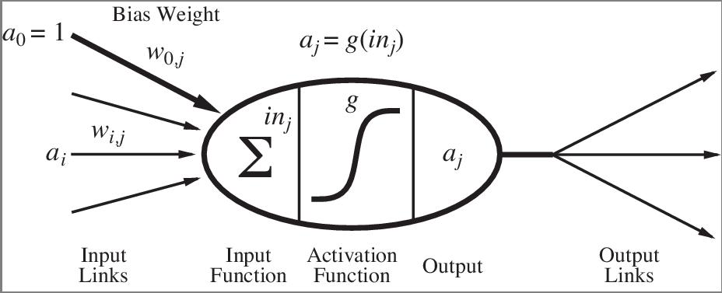
Neurona básica o perceptrón
Umbral

Slide 8
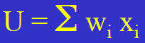
Funciones
• Funciones base (Input function)
• Función de activación (Activation function)
f(U): Si U>umbral entonces 1 de lo contrario 0
Función umbral o función escalón

Slide 9
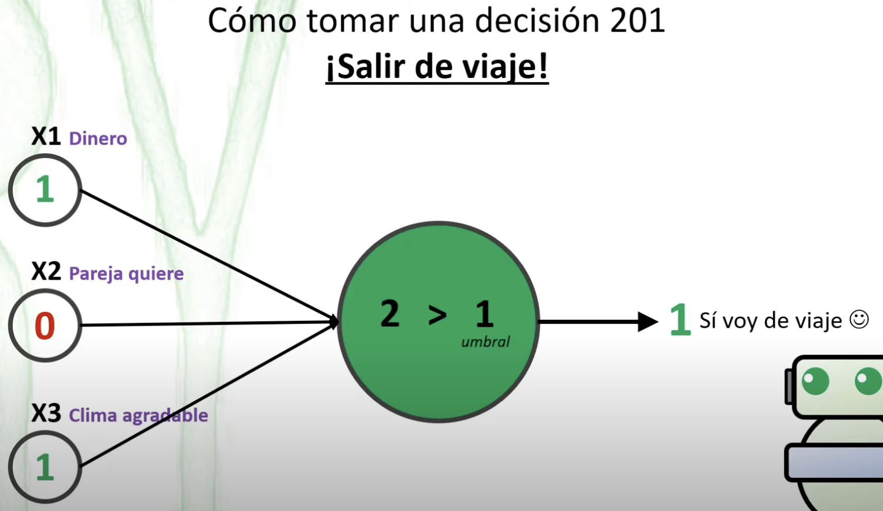
Ejemplo

Slide 10
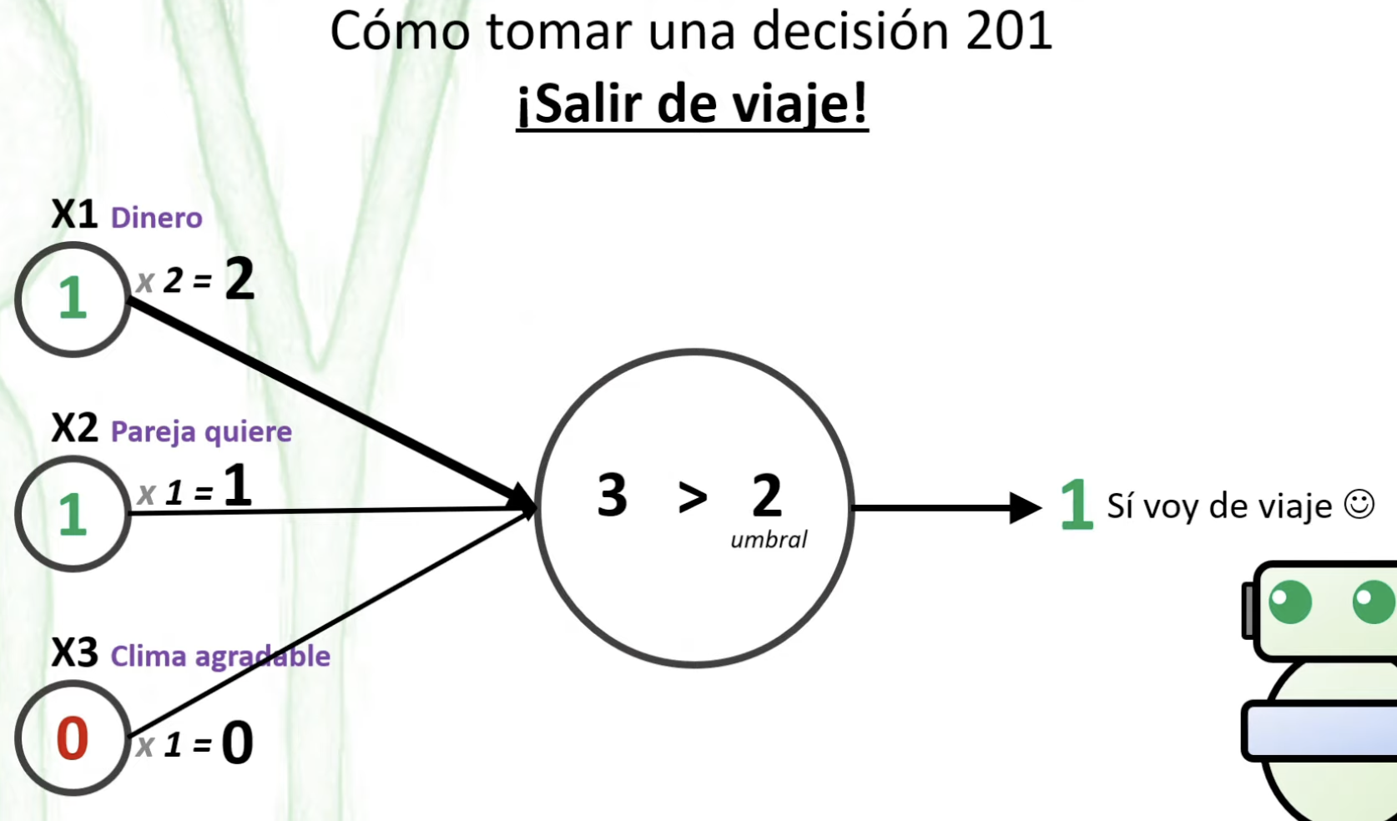
Ejemplo

Slide 11
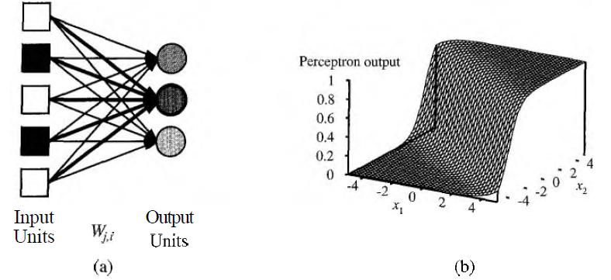
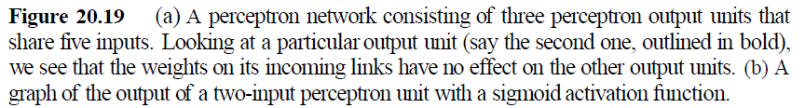
Perceptrones en red

Slide 12
Redes Neuronales
Conforme se agregan más neuronas a la red las funciones que se podrían aprender son más complejas

Slide 13
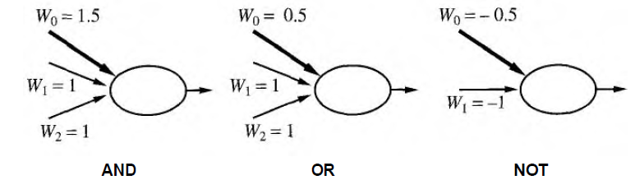
Funciones lógicas
La motivación de tener unidades individuales (McCulloch and Pitts, 43) fue su habilidad de aprender funciones booleanas.

Slide 14
Funciones lógicas
-1
-1
-1
AND
X1 | X2 | Y
0 | 0 | 0
0 | 1 | 0
1 | 0 | 0
1 | 1 | 1
Función de activación
Si U>0 entonces f(U)=1 de lo contario f(U)=0
U=(0*1)+(0*1)+(-1*1.5)=-1.5
U=(0*1)+(1*1)-1.5=-0.5
U=(1*1)+(1*0)-1.5=-0.5
U=(1*1)+(1*1)-1.5=0.5

Slide 15
Ejercicio
-1
-1
-1
¿Puede verificar si se cumple la función OR?
OR
X1 | X2 | Y
0 | 0 | 0
0 | 1 | 1
1 | 0 | 1
1 | 1 | 1
Función de activación
Si U>0 entonces f(U)=1 de lo contario f(U)=0

Slide 16
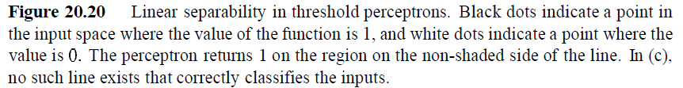
Separabilidad lineal
x₁
x₁
x₁
1
1
1
?
0
x₂
0
x₂
0
x₂
1
1
1
x₁ AND x₂
x₁ OR x₂
x₁ XOR x₂

Slide 17
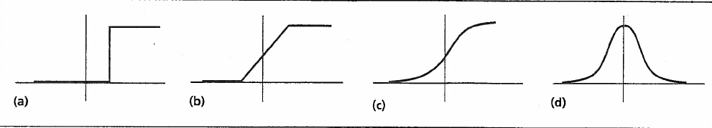
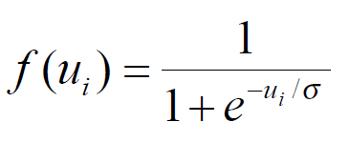
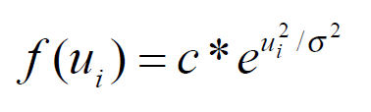
Funciones de activación básicas
Existen diferentes funciones de activación g
Función umbral (o escalón)
Función rampa
Función sigmoidal
(o logística)
Función gaussiana
Notes:
The sigmoid function has the advantage of being differentiable, which LOGISTIC FUNCTION we will see later is important for the weight-learning algorithm. Notice that both functions have a threshold (either hard or soft) at zero.
The threshold activation function, which outputs 1 when the input is positive and 0 otherwise. (Sometimes the sign function is used instead, which outputs +/- 1 depending on the sign of the input.)

Slide 18
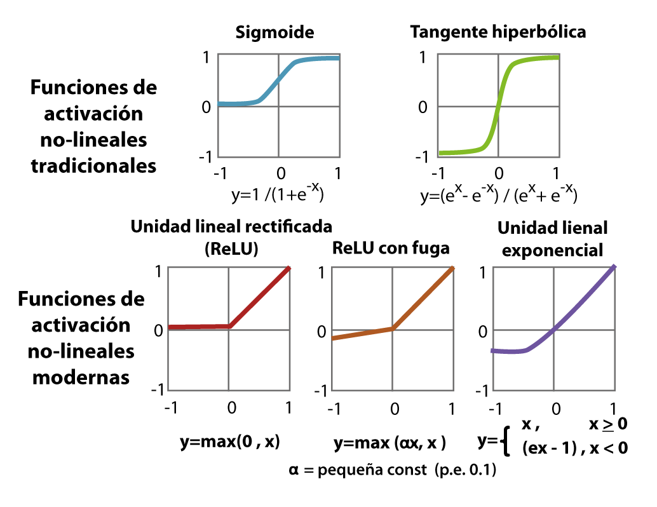
Funciones de activación tradicionales vs las más usadas actualmente
Notes:
Regresión-> función identidad, Clasificación binaria -> sigmoide Clasificación multiclase -> softmax

Slide 19
Fases de aplicación
Fase de aprendizaje (training):
aprenden por la actualización o cambio de los pesos sinápticos que caracterizan a las conexiones.
Se usa un conjunto de datos o patrones de entrenamiento.
Fase de prueba (testing):
Una vez calculados los pesos de la red, se comparan la(s) salida(s) de la red con la salida deseada.

Slide 20
Fases de aplicación

Slide 21
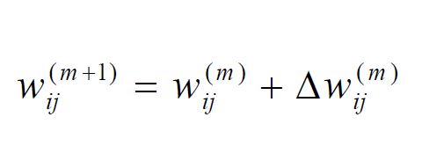
Aprendizaje
Supervisado: pares de patrones de entrenamiento de entrada y de salida.
No supervisado: el conjunto de datos de entrenamiento consiste sólo de los patrones de entrada.

Slide 22
Aspectos a considerar en el entrenamiento
Capacidad: funciones que puedan formar las salidas, dados los patrones de entradas.
Complejidad de muestras: número de muestras disponibles para hacer una generalización.
Complejidad computacional: tiempo de entrenamiento requerido.

Slide 23
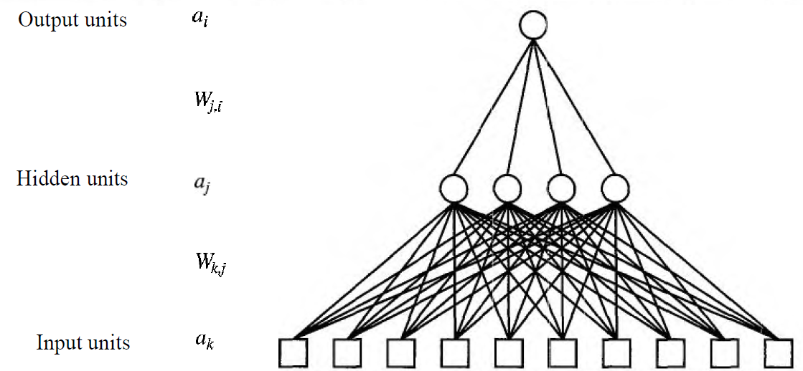
Red neuronal multicapa
RNA multicapa con una capa oculta y 10 entradas.

Slide 24
Red neuronal multicapa
Perceptrón multicapas con una sola capa oculta no-lineal (neuronas sigmoidales) aproximan cualquier función continua.
No hay prueba de cuantas capas ocultas se requieren para esto.
BP-Backpropagation es un método general para resolver iterativamente los pesos y los bias del MLP.
Usa la técnica del gradiente descendente para el cálculo de los pesos, minimizando el error.

Slide 25
Red neuronal multicapa
Redes neuronales con una o más capas ocultas.
MLP - Multilayer Perceptrons (Perceptrón Multicapa)
Normalmente cada capa oculta de una red usa el mismo tipo de función de activación.
La función de activación de la salida es sigmoidal o lineal.
Son llamados aproximadores universales.

Slide 26
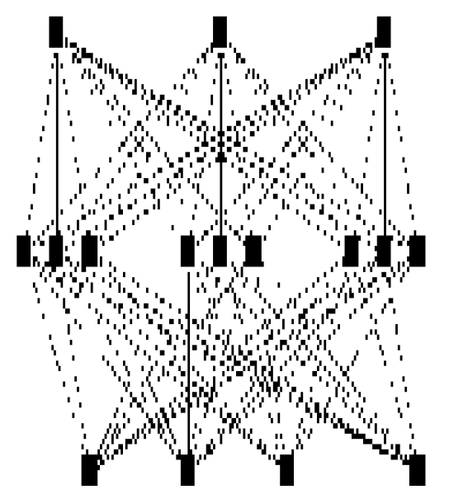
Tamaño de las redes
Número de capas: en una red multicapa, hay una o más capas de neuronas ocultas entre la entrada y la salida.
Número de unidades ocultas: El número de unidades ocultas está directamente relacionado con las capacidades de la red.

Slide 27
Tamaño de las redes
Idea básica:
La capa de entrada tendrá tantas neuronas como número de variables de entrada y la capa de salida tantas neuronas como variables de salida.
Las capas ocultas son capas de abstracción que consideran cuanto se refina un modelo

Slide 28
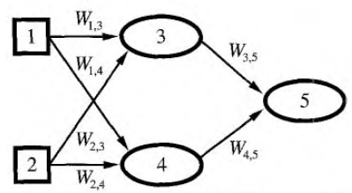
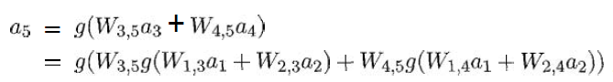
Ejemplo de cálculo de la salida de la red
a₃
a₄

Slide 29
BP-Backpropagation
Rumelhart, Hinton y Williams (1986) crean este método basándose en trabajos de (Werbos 74) y (Parker 82).
Método para que la RNA aprendiera la asociación entre patrones de entrada y las clases correspondientes.
Técnica de optimización diseñada para minimizar una función objetivo (en este caso el error):
Error medio cuadrático
Salida deseada
Salida real (pesada)

Slide 30

BP-Backpropagation
Se compara la salida “deseada” con la salida “actual” y se genera un error.
Se utiliza dicho error para modificar los “pesos” en las neuronas de salida.
Se propaga dicho error hacia atrás, modificando los pesos en las demás neuronas en la red.

Slide 31
Backpropagation: Seudocódigo
Inicialización aleatoria de pesos
Aplicar patrón de entrada
Propagación de la entrada a través de todas las capas
La RNA genera salidas y se calcula el error para cada neurona de salida
Los errores se transmiten hacia atrás, partiendo de la capa de salida hacia las neuronas de la capa intermedia
Este proceso se repite capa por capa.
Se reajustan los pesos de conexión da cada neurona en base al error recibido.
Notes:
Una neurona envía su salida a otras por su axón.
El axón lleva la información por medio de diferencias de potencial, o señales de corriente, que dependen del potencial de la neurona.
Este proceso es modelado por la función u(.).
La neurona recoge señales por sus sinapsis sumando todas las influencias excitadoras e inhibidoras.
Si las influencias excitadoras positivas dominan, entonces la neurona da una señal positiva y manda un mensaje a otras neuronas por sus sinápsis de salida.
En este sentido la neurona puede ser modelada como una simple función escalón f(.).
La neurona se activa si la fuerza combinada de la señal de entrada es superior a un cierto nivel, en el caso general el valor de activación de la neurona viene dado por una función de activación f(.).

Slide 32
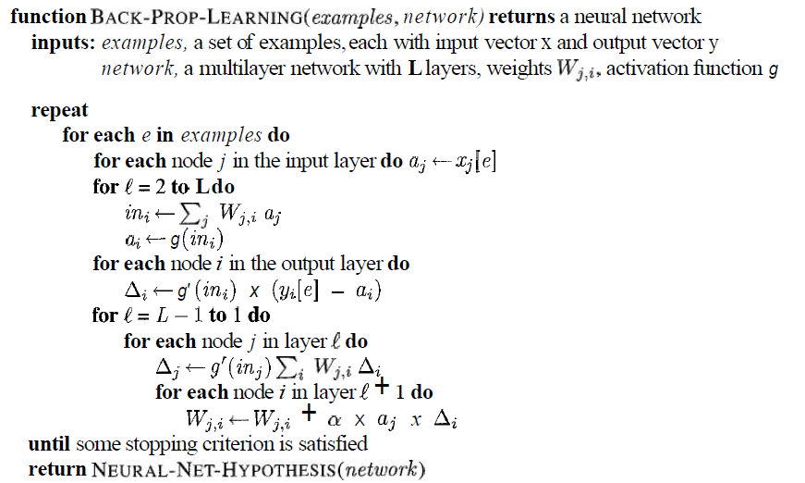
Algoritmo Backpropagation

Slide 33
Un ejemplo
Percepciones (inputs):
P₁={1,0} sensor frontal
P₂={1,0} sensor posterior
P₃={1,0} sensor lateral der.
P₄={1,0} sensor lateral izq.
1= obst. 0=libre
Opciones de acción (outputs)
A₁={1,0}
A₂={1,0}
A₃={1,0}
A₄={1,0}
0= ninguna 1=avanzar
P₁
P₄
P₃
P₂
Encontrar una política de acción para que el robot sólo pueda avanzar cuando el camino este libre.
Ejemplo:
Entrada [1 (obst),0 (libre),1 (obst),0 (libre)]
Salida [0 (ninguna),1 (avanzar),0 (ninguna),1 (avanzar)]

Slide 34
Un ejemplo: Las muestras
Io | 0 | 1 | 2 | 3 | 4
0 | 0 | 1 | 0 | 0 | 1
1 | 0 | 1 | 1 | 0 | 0
2 | 0 | 1 | 0 | 0 | 0
3 | 0 | 1 | 0 | 1 | 1
4 | 0 | 0 | 0 | 1 | 1
5 | 0 | 0 | 0 | 0 | 1
6 | 0 | 0 | 0 | 1 | 0
7 | 0 | 0 | 1 | 0 | 0
8 | 0 | 0 | 1 | 0 | 1
9 | 0 | 0 | 1 | 1 | 0
10 | 0 | 0 | 1 | 1 | 1
sensores | bias | frente | atrás | der | izq
 | 0 - libre
 | 1- obst
To | 0 | 1 | 2 | 3
0 | 0 | 1 | 1 | 0
1 | 0 | 0 | 1 | 1
2 | 0 | 1 | 1 | 1
3 | 0 | 1 | 0 | 0
4 | 1 | 1 | 0 | 0
5 | 1 | 1 | 1 | 0
6 | 1 | 1 | 0 | 1
7 | 1 | 0 | 1 | 1
8 | 1 | 0 | 1 | 0
9 | 1 | 0 | 0 | 1
10 | 1 | 0 | 0 | 0
dirección | frontal | trasero | der | izq
 | 0 - ninguna
 | 1 - avanzar
Ejemplos de entrada Io
Ejemplos de salida (To)

Slide 35
Perceptron multicapa (MLP) para el ejemplo del robot
Capa oculta
Estructura de la red:
Nodos entrada: 5
Nodos ocultos: 10
Nodos salida: 4
Capa de entrada
a5
a6
Capa de salida
Bias
a0
a7
P₁
a1
a8
a15
a9
a16
P₂
a2
a17
P₃
a10
a3
a11
a18
P₄
a4
a12
ai
ak
a13
a14
aj
Fig. Red neuronal multicapa para el problema de toma de decisiones de un robot

Slide 36
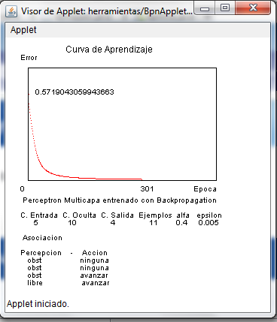
Un ejemplo: El resultado
- Ver demo en netbeans.
- Codificar problema en AIspace

Slide 37
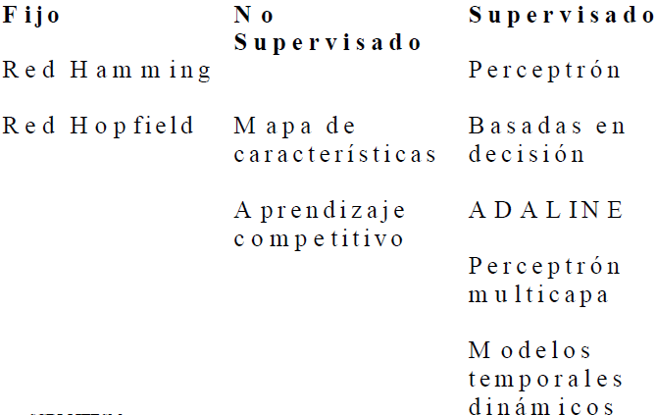
Diferentes arquitecturas de acuerdo al tipo de aprendizaje

Slide 38
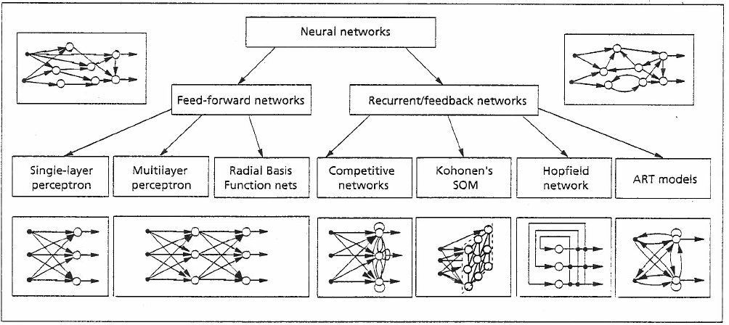
Diferentes arquitecturas de acuerdo al flujo de la información

Slide 39
RNA's con conexiones hacia adelante
Arquitecturas en niveles y conexiones estrictamente hacia adelante.
Clasificadores de patrones.
Incluyen:
Perceptrón
Redes ADALINE
Redes de Retropropagación no-lineales

Slide 40
Tipos de aplicaciones
Una vez entrenada, la red neuronal se puede utilizar para diversas tareas:
– Clasificación
– Clasificación no-supervisada
– Asociación
– Complementar patrones

Slide 41
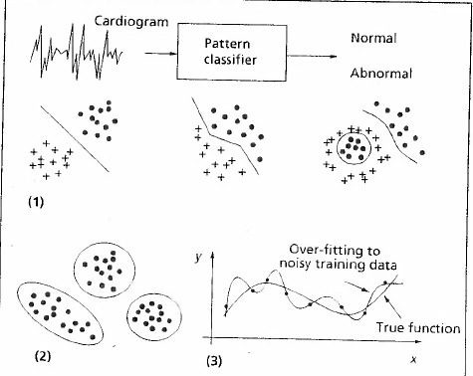
Tipos de aplicaciones
Clasificación de patrones
Categorización en grupos (clusters)
Aproximación de funciones

Slide 42
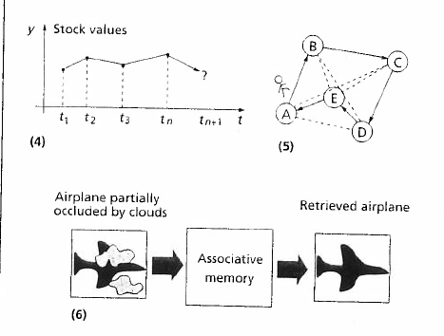
Tipos de aplicaciones
Pronóstico
Optimización
Recuperación de contenidos

Slide 43
Ejemplos de aplicaciones
• Predicción de demanda en cajeros automáticos

Slide 44
Ejercicio
Utilice excel para calcular la salida del nodo 5 de la red de la figura usando como entradas el primer ejemplo del conjunto de datos mostrado y calcule el error medio cuadrático. La función de activación es la sigmoide (g = 1 / (e^{-U})). Explique sus resultados y suba el ejemplo a la plataforma.
W(1,3) | 0.5
W(1,4) | 0.8
W(2,3) | 1
W(2,4) | 0.9
W(3,5) | 1.5
W(4,5) | 2
X1 | x2 | y
1 | 2 | 3
2 | 3 | 5
3 | 4 | 7
4 | 5 | 9

Slide 45

GRACIAS
Datos del instructor:
ineel.mx

